Slide 1


让AI大模型“拥抱”千行百业
——解读《山东省省级“模型券”奖补资金管理办法及实施细则》和《山东省省级“语料券”奖补资金管理办法及实施细则》
数据产业推进处
2025年9月

Slide 2
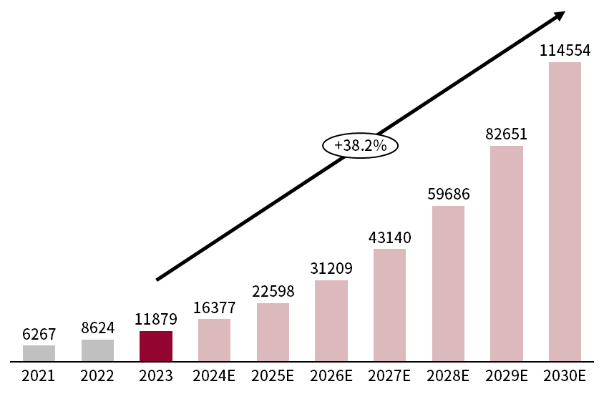
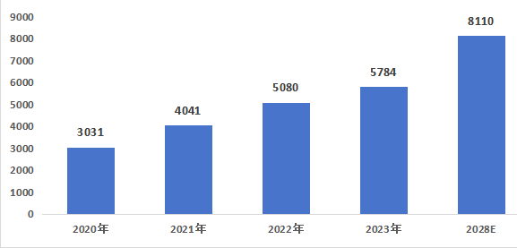
从产业规模看，人工智能正在加速做强做优做大
2022年以来，随着生成式人工智能的出现，人工智能步入以大模型开发为主导的发展阶段，从2023年基础通用大模型“百模大战”，到2024年垂直领域行业大模型“千模大战”，人工智能已成为全球技术进步、产业发展的核心驱动力之一。
人工智能全球市场规模及预测
中国人工智能产业规模趋势
Notes:
山东是传统工业大省，发展人工智能产业具有身后产业基础和丰富的应用场景。

Slide 3
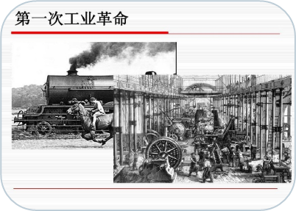
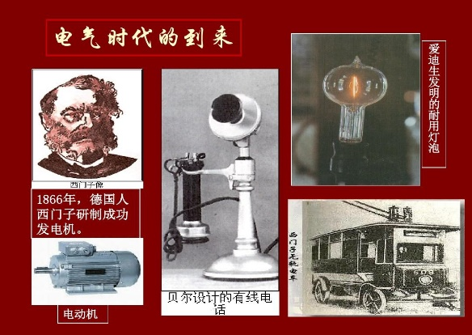


政策起草背景
从历史演进看，大模型将成为第四次工业革命的重要标志和关键节点
第一次工业革命
第二次工业革命
第三次工业革命
第四次工业革命
重要
标志
蒸汽机
发电机、内燃机
计算机、互联网
人工智能大模型、数据要素
主要
能源
煤炭
石油、煤炭
石油、煤炭、核能
风光水火储一体化
微电网多能互补
机器代替手工劳动
机械化、自动化
工业化大生产流水线
机械化、自动化
计算机、智能手机
网络化、信息化
人工智能大模型
数字化、智能化
生产力
初级工业品
中级工业品：
如汽车、船舶
高级工业品：
如计算机、通讯设备
智能工业品：
如大模型产品
消费侧

Slide 4


政策起草背景
从国际、国内看，大模型已成为全球科技竞争的新高地、未来产业的新赛道、经济发展的新引擎
作为新一代人工智能产业的核心驱动力，大模型广泛赋能经济社会的多个领域，打开迈向通用人工智能的大门，推动新一轮的科技革命与产业变革。
近年来，我国高度重视人工智能的发展，将其上升为国家战略，出台《新一代人工智能发展规划》《关于加快场景创新以人工智能高水平应用促进经济高质量发展的指导意见》《生成式人工智能服务管理暂行办法》《关于深入实施“人工智能+”行动的意见》等政策规划，为大模型产业发展创造了良好环境。
“风靡全球”的人工智能大模型——
ChatGPT和deepseek
2025年7月26日，2025世界人工智能大会于上海开幕

Slide 5
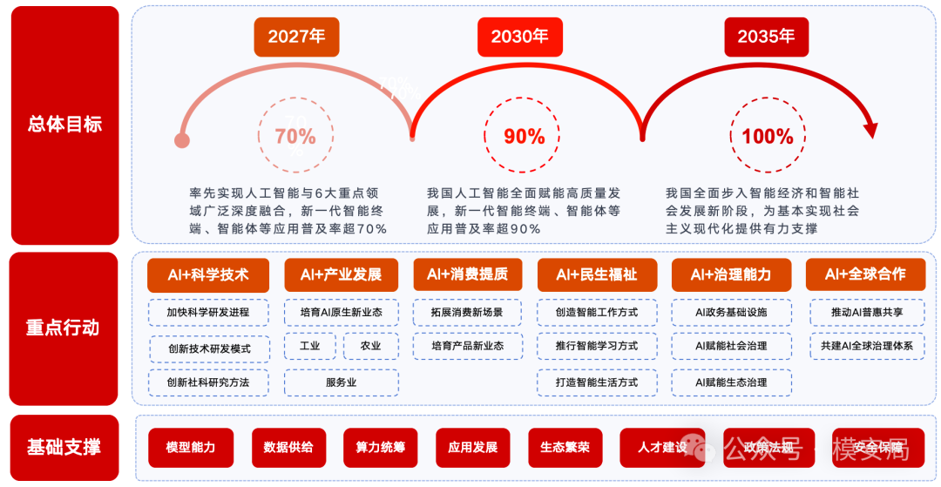
国务院发布《关于深入实施“人工智能+”行动的意见》
8月26日，国务院正式发布《关于深入实施“人工智能+”行动的意见》，提出到2027年率先实现“人工智能+”在六大领域的深度融合，并明确八大支撑体系。
《意见》明确“三大阶段目标”，围绕科技、产业、消费、民生、治理、全球合作六大领域系统推进“人工智能+”，并以模型、数据、算力、应用、生态、人才、政策法规、安全八大支撑为底座。

Slide 6
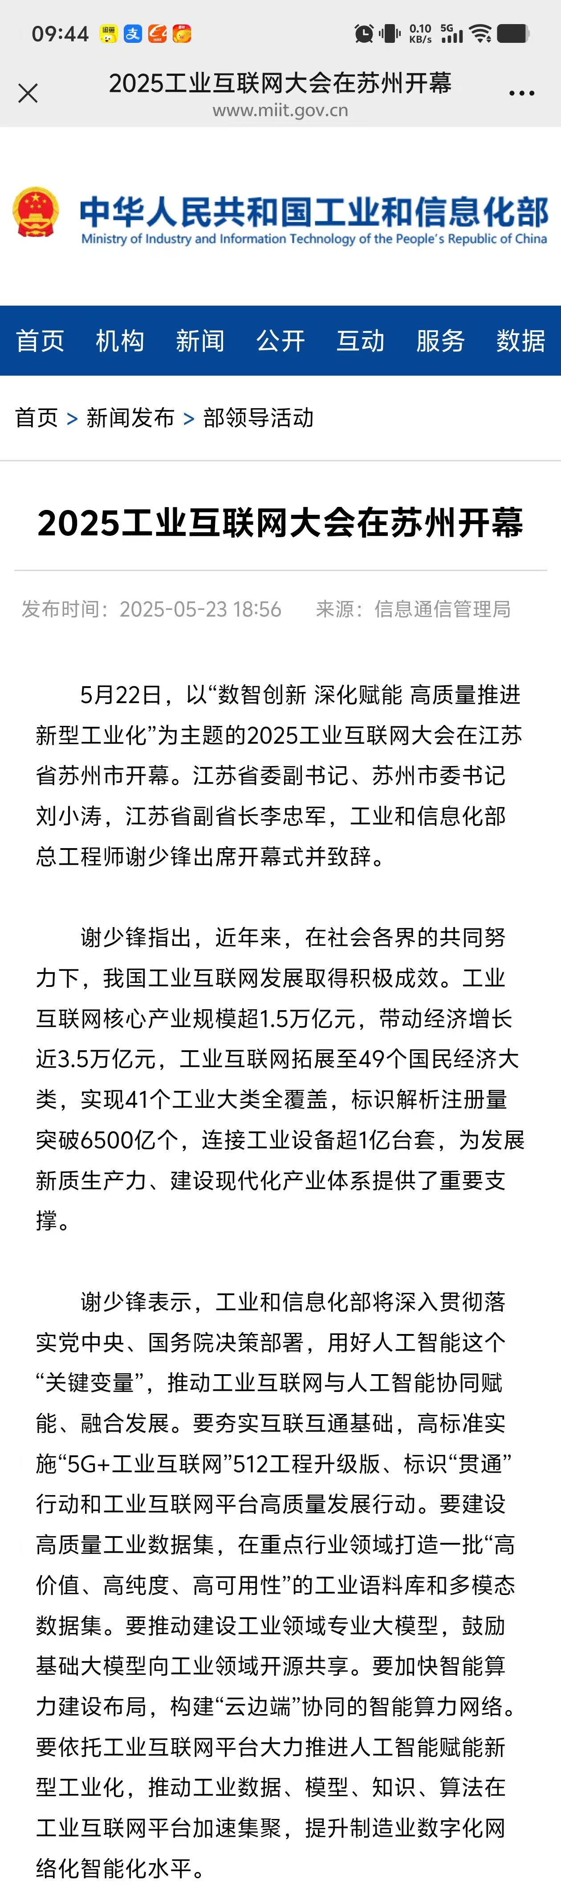
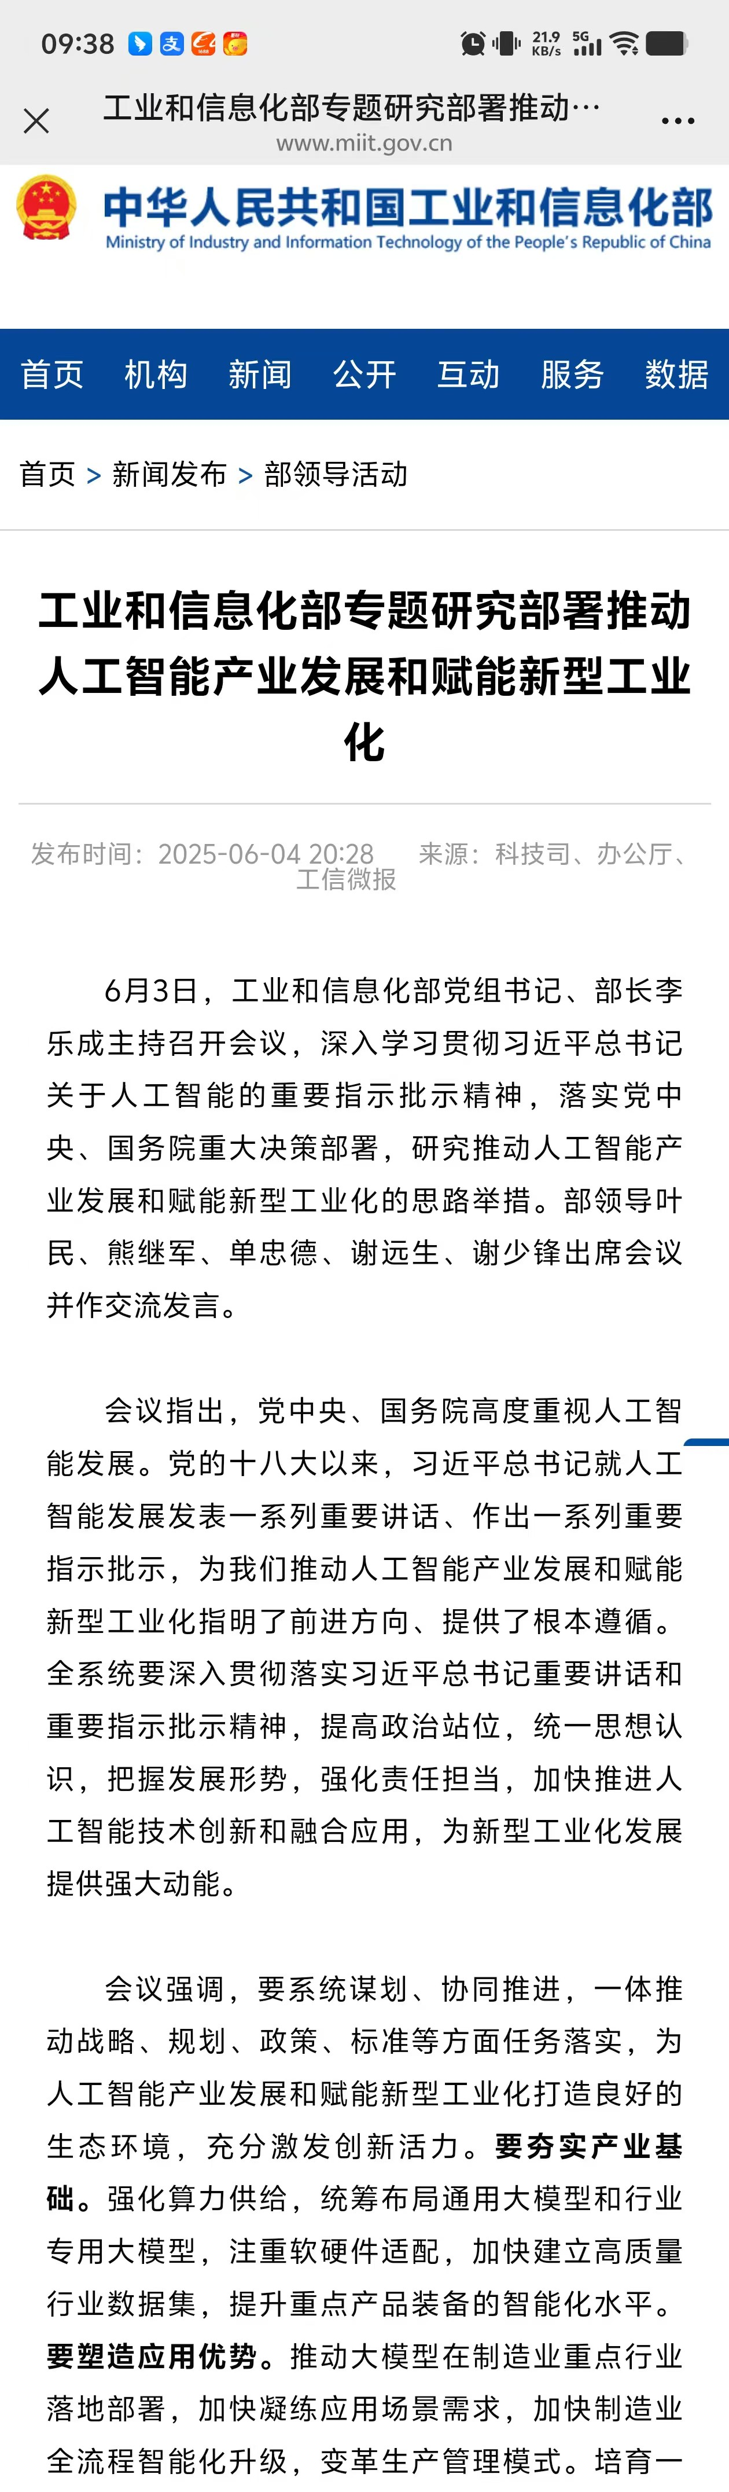
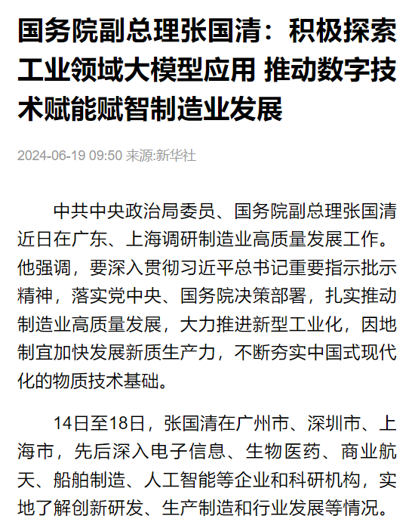
党中央、国务院高度重视大模型产业发展

Slide 7
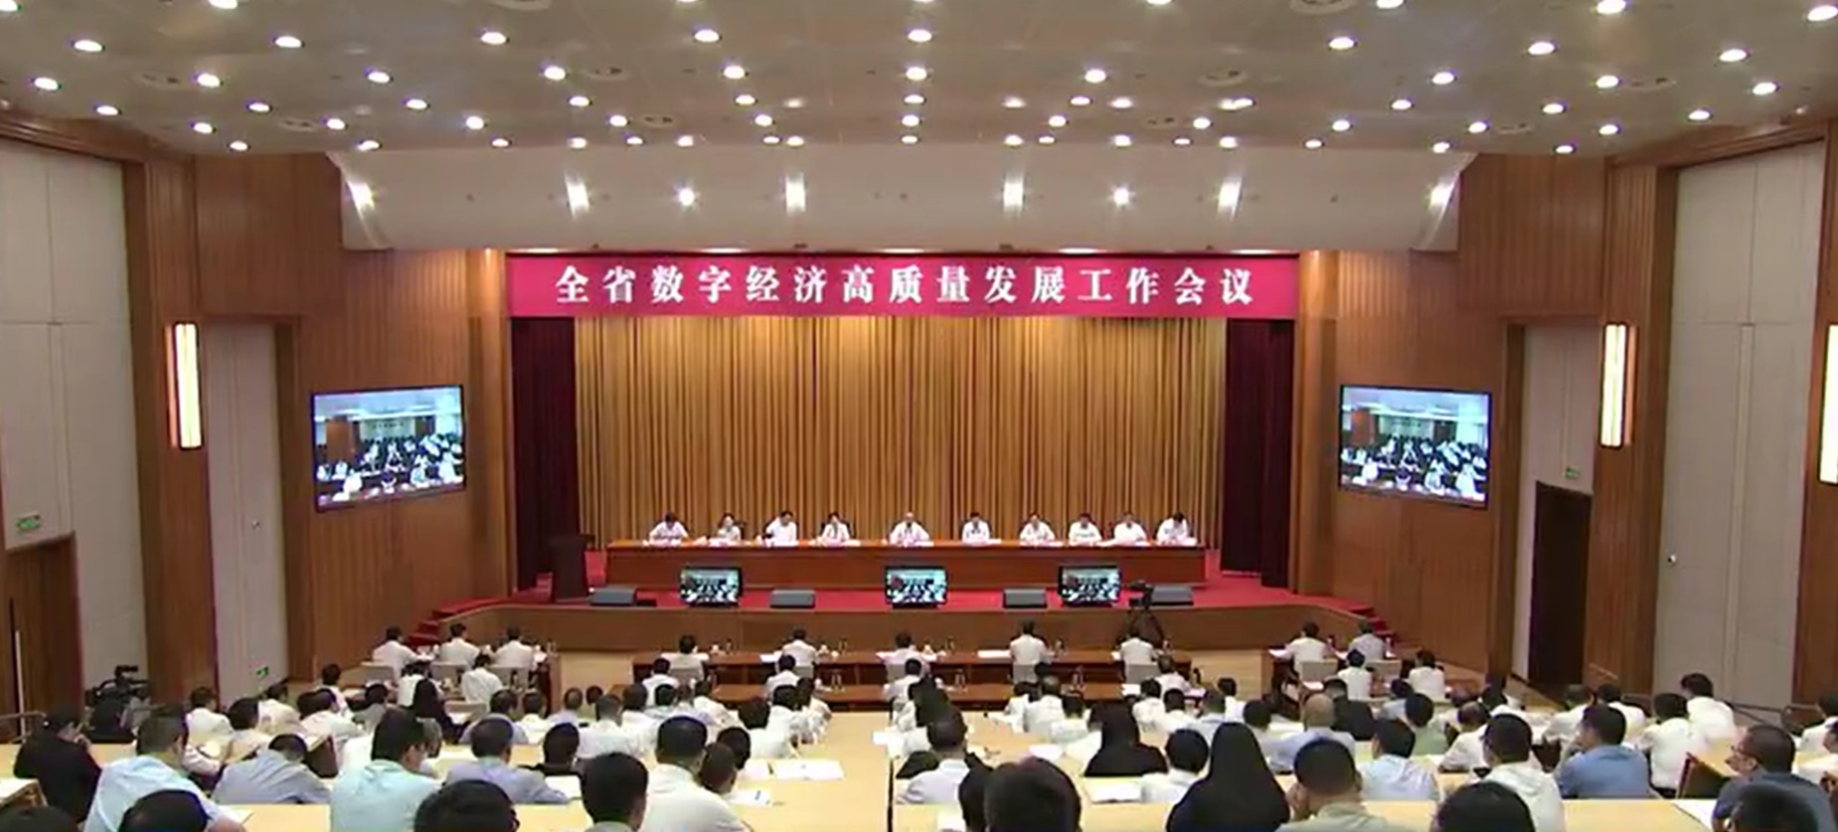
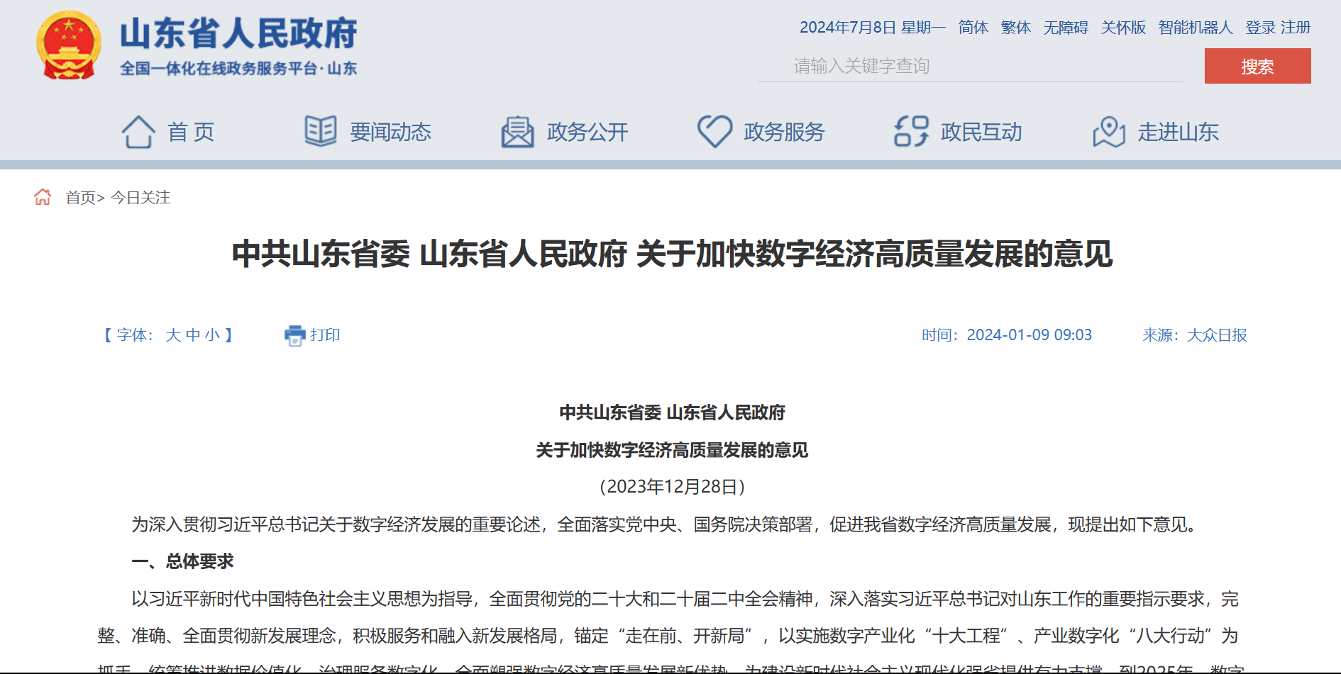
政策起草背景
从山东省看，省委、省政府高度重视大模型产业发展
2023年8月，林武书记在全省数字经济高质量发展工作会议上指出，加快形成一批具有自主知识产权的人工智能技术、产品和服务解决方案。
2023年12月，中共山东省委、山东省人民政府《关于加快数字经济高质量发展的意见》提出:“培育一批人工智能应用解决方案、大模型产品。”
2023年8月31日，全省数字经济高质量发展工作会议召开
2023年12月28日，《关于加快数字经济高质量发展的意见》出台

Slide 8
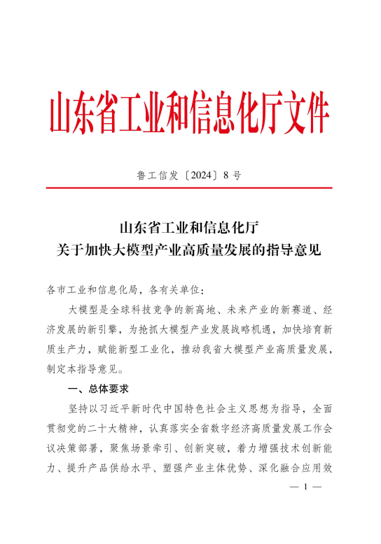
关于加快大模型产业高质量发展的指导意见
为抢抓大模型产业发展战略机遇，加快培育新质生产力，赋能新型工业化，推动我省大模型产业高质量发展，山东省工业和信息化厅于2024年6月13日正式印发《关于加快大模型产业高质量发展的指导意见》（以下称《指导意见》）。
《指导意见》以总体要求为引领，聚焦三大重点领域，提出五大重点任务、十四项具体任务以及四大保障措施，着力加快大模型产业高质量发展。

Slide 9
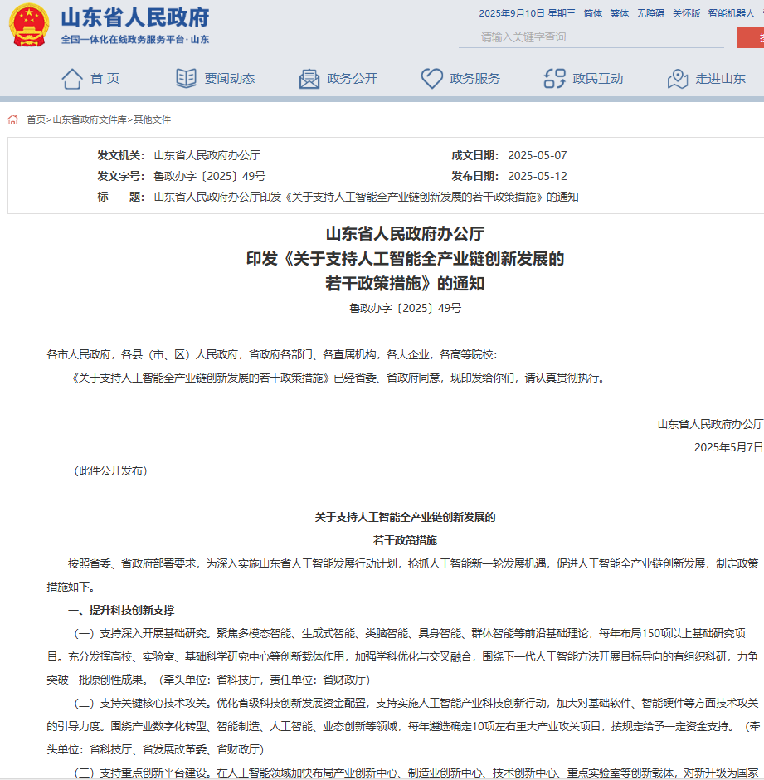
关于支持人工智能全产业链创新发展的若干政策措施
为深入实施山东省人工智能发展行动计划，抢抓人工智能新一轮发展机遇，促进人工智能全产业链创新发展， 2025年5月7日山东省政府办公厅印发《关于支持人工智能全产业链创新发展的若干政策措施》(以下简称措施)。
措施提出在核心要素方面，进一步加大人工智能算力、数据、模型等要素供给，创新推出“模型券”“语料券”等方面支持政策，推动人工智能关键环节定向突破。拿出“真金白银”支持人工智能创新发展。

Slide 10
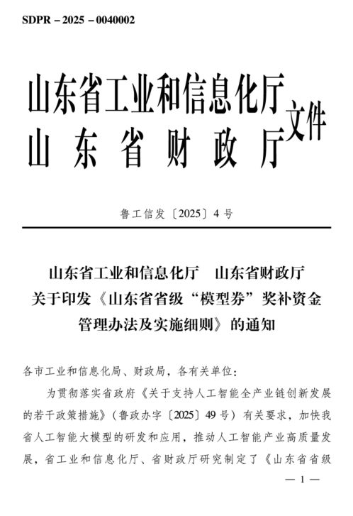
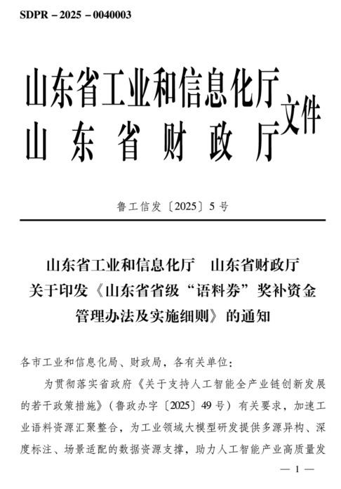
制定省级奖补资金管理办法及实施细则
为贯彻落实省政府《关于支持人工智能全产业链创新发展的若干政策措施》（鲁政办字〔2025〕49号）有关要求，加快我省人工智能大模型的研发和应用，推动人工智能产业高质量发展。山东省工业和信息化厅、山东省财政厅于8月29日印发《山东省省级“模型券”奖补资金管理办法及实施细则》和《山东省省级“语料券”奖补资金管理办法及实施细则》。

Slide 11
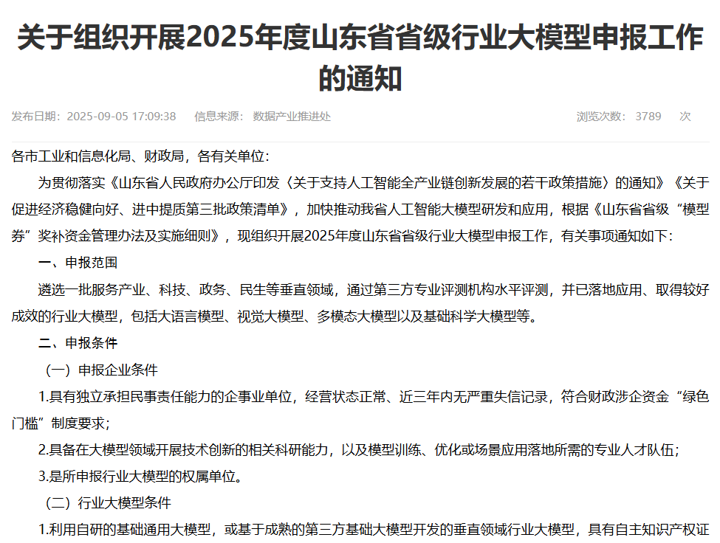
“模型券”核心解读
核心概念：什么是“支持的大模型”
领域范围：科技、产业、政务、民生等行业 / 应用领域
核心要求：已通过第三方专业评测、已落地应用
类型包括：基础通用大模型、垂直领域行业大模型（语言、视觉、多模态、基础科学类）
基础通用大模型
垂直领域行业大模型
着眼未来趋势和技术前沿，布局参数量大、结构复杂、处理力强的通用大模型产品，加强文本、图片、音频、视频以及多模态的生成式、判别式大模型研发，为行业级、场景级大模型产品研发提供适配灵活、稳定性高的底座支撑。
聚焦我省重点特色行业和标志性产业链，深挖数字化转型需求，加速垂直细分领域数据训练、优化，加快产业发展、民生服务、社会治理等领域大模型开发，建立门类齐全、专业度高、落地性强的行业级大模型体系。

Slide 12
“模型券”核心解读
单位要求
项目要求
具有独立承担民事责任能力的企事业单位，经营状态正常、近三年内无严重失信记录，符合财政涉企资金“绿色门槛”制度要求；
具备在大模型领域开展技术创新的相关科研能力，以及模型训练、优化或场景应用落地所需的专业人才队伍；
是所申报行业大模型的权属单位；
同一申报主体同一年度原则上最多申报2个项目。
自研基础通用大模型/基于成熟模型开发的垂直行业大模型，具有自主知识产权证明；
参数量≥10 亿，训练数据高质量且覆盖广；
行业大模型至少包含≥2 个通用场景大模型、≥3 个特定场景级大模型；
技术或性能创新，在行业领域有高度专业化和适用性，市场需求和竞争力明确；
通过第三方专业评测机构的水平评测；
已上线运行，在产业、政务、民生、科研等垂直领域有落地应用场景且取得较好的效益；
模型训练优化所产生的费用支出清晰可查，大模型的应用证明及应用取得的效益真实有效。

Slide 13
“模型券”核心解读
奖补标准
评定等级 | 一次性奖 补上限 | 每年度奖补总量 | 同一单位 累计上限
卓越领军级 | 100万元 | 约30个 | 200万元
优秀创新级 | 75万元
培育成长级 | 50万元
原则上要用于大模型推理或训练优化、大模型推广应用等。
关键流程
发布通知：省工信厅 + 财政厅每年公开发布申报要求，各市工信局+财政局组织本地企业申报；
属地推荐：申报单位填写《山东省省级行业大模型申报书》及证明材料，提交市工信局 ；
初审推荐。各市工信局牵头对申报材料进行评审，必要时进行现场检查，按程序提出审核和推荐意见，以两部门名义正式行文报至省工信化厅、省财政厅；
确定项目。省工信厅组织相关专家进行评审，必要时组织现场答辩或现场核查。将评审结果商省财政厅同意后公示，公示无异议后公布。
Notes:
原则上要用于大模型推理或训练优化、大模型推广应用等。

Slide 14
“模型券”评价指标体系
评价维度 | 指标名称 | 指标说明
申报单位基本情况 | 财政涉企资金门槛 | 符合财政涉企资金“绿色门槛”制度要求
 | 信用状况 | 近两年内无失信记录、无行政处罚记录 （以信用中国、信用山东查询结果为准）
 | 财务情况 | 近两年财务状况
技术性能 | 模型架构 | 采用当前主流或领先的技术架构（如Transformer、MoE、Mamba等），适配行业任务需求
 | 模型参数量 | 模型参数量匹配应用场景复杂度，无资源浪费或能力不足情况
 | 训练数据规模及多样性 | 用于训练大模型的数据总量，涵盖文本、图像、语音等多模态数据，在领域、类型、来源等方面比较丰富，数据质量高
 | 推理效率与响应速度 | 模型在实际部署环境下的推理延迟、吞吐量等性能指标满足业务要求
 | 多模态处理能力 | 支持文本、图像、语音等多种输入输出形式（视行业而定）
 | 数据安全 | 在数据存储、传输和使用过程中有完善的安全性和隐私保护措施
创新性 | 技术创新程度 | 架构、算法、训练方法等方面是否具有创新性，是否采用了新的技术突破
 | 场景应用创新 | 是否解决行业新问题或拓展新应用场景，具有示范意义
 | 自主知识产权 | 是否拥有核心算法或关键技术的自主知识产权，获得相关专利或技术认证
评价维度 | 指标名称 | 指标说明
推广价值 | 部署灵活性与兼容性 | 支持本地、云端、边缘端等多种部署方式，能与主流硬件设备、操作系统、软件框架适配
 | 功能完整性 | 在实际应用场景中提供的功能全面，能满足用户需求
 | 适用性 | 在功能、性能、数据等方面进行扩展的能力，能满足不同规模和需求的应用场景
 | 行业契合度 | 紧密结合行业痛点，具备典型代表性，能解决实际问题，有旺盛的市场需求
 | 商业模式清晰度 | 具备清晰的定位、盈利模式和可持续发展路径
经济社会效益 | 经济效益 | 投入使用后为企业或行业带来的直接经济收益，如成本降低、收入增加等
 | 社会效益 | 对社会发展或行业发展产生的积极影响，如提高公共服务效率、促进就业、推动行业技术进步等
 | 行业带动性 | 大模型对上下游产业链的带动作用，促进相关技术、服务的协同发展情况
加分项 | 标准制修订情况 | 牵头或参与制修订人工智能相关国际标准、国家标准、行业标准、地方标准、团体标准情况
 | 参与重大项目情况 | 牵头或参与人工智能相关领域的省部级以上重大项目情况
 | 获得荣誉表彰情况 | 取得省部级以上相关荣誉表彰情况

Slide 15



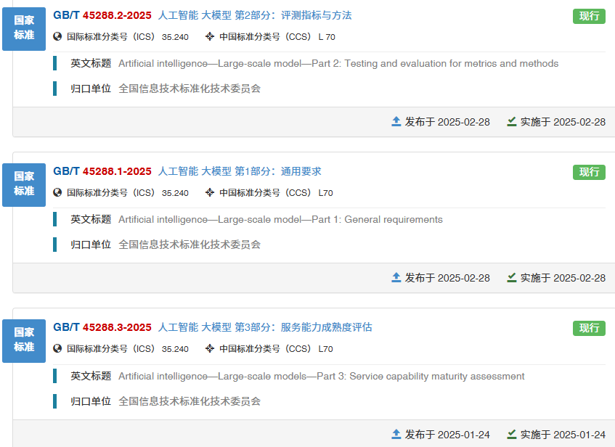
“模型券”硬性要求：通过第三方专业评测机构的水平评测
大模型专业评测的第三方机构：
中国工业互联网研究院
国家工业信息安全发展研究中心
中国电子信息产业发展研究院
测评依据
GB/T 45288.1-2025 人工智能 大模型 第1部分：通用要求
GB/T 45288.2-2025 人工智能 大模型 第2部分：评测指标与方法
GB/T 45288.3-2025 人工智能 大模型 第3部分：服务能力成熟度评估
.....

Slide 16
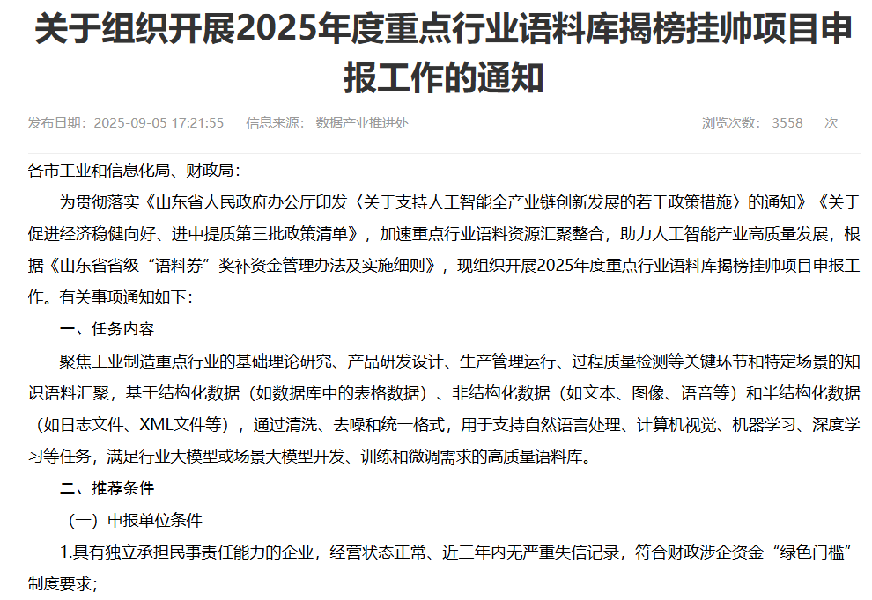
“语料券”核心解读
核心概念：什么是“支持的语料库”
定义：重点行业全环节（基础理论研究、研发设计、生产管理、质量检测等）的多模态数据总和（结构化 / 非结构化 / 半结构化）
处理要求：经清洗、标注、去噪、统一格式，支持大模型 “开发 - 训练 - 微调”
核心价值：支持行业应用中的自然语言处理、机器学习、计算机视觉等任务，满足行业大模型或场景大模型开发、训练和微调需求的高质量语料库

Slide 17
“语料券”核心解读
单位要求
项目要求
独立承担民事责任能力的企业；
拥有语料库建设相关核心数据、关键技术及知识产权；
具备语料收集、预处理、整理、标注所需的软硬件设施和专业团队；
采购或治理语料时，不违反国家安全、商业秘密、个人隐私、科技伦理等法规，完成安全合规处理；
符合财政涉企资金“绿色门槛” 制度要求，近三年内无严重失信记录。
项目为正在实施或计划实施的项目，能够显著提升大模型训练的效率精度与安全可靠水平，建设周期一般不超过一年；
技术或性能创新，在行业领域有高度专业化和适用性，市场需求和竞争力明确；
有明确的应用推广方案及生态建设预期，预期目标包括不限于新增销售收入、服务大模型企业领域及数量，以及组织供需对接、交流推广等活动情况；
有明确的实施计划和资金保障，确保能够按计划完成建设；
项目验收时行业相关语料库数据量≥ 10 万条，具有较高的数据质量、领域覆盖程度、潜在价值和应用成效，项目验收时应通过第三方测评；
鼓励各行业语料库项目加快语料资源优化整合，积极开放公共语料。

Slide 18
“语料券”核心解读
奖补标准
验收评价结果 | 一次性奖补上限 | 每年度奖补总量
初始遴选奖补 | 75万元 | 不超过20个
验收优秀追加奖补 | 75万元 | /
验收合格 | 无额外奖补 | /
验收不合格 | 收回奖补
关键流程
发布通知：省工信厅 + 财政厅发布申报要求，各市工信局+财政局组织本地企业申报，省属及中央驻鲁单位按属地申报；
属地推荐：申报单位填写《山东省重点行业语料库揭榜挂帅项目申报书》提交市工信局；
初审推荐：各市工信局牵头对申报材料进行评审，以两部门名义正式行文报至省工信化厅、省财政厅；
评审公布：省工信厅组织专家或第三方专业机构对申报项目进行评审，综合采取材料评审、现场答辩等方式，确定揭榜项目名单，将评审结果商省财政厅同意后予以公示；
验收评估：省工信厅根据项目实施实际情况，于2026年进行集中验收评估。

Slide 19
“语料券”评价指标体系
类型 | 指标名称 | 指标说明 | 备注
项目承担主体基本情况 | 主营业务收入情况(万元) | 近2年主营业务收入情况。 | 加分项
 | 语料库业务收入(万元) | 申报的语料库项目上年度销售收入情况。 | 加分项
 | 牵头单位运行情况 | 3 年内无严重失信行为。 | 否决项
 | 财政涉企资金门槛 | 项目承担主体单位符合财政涉企资金“绿色门槛”制度要求。 | 否决项
 | 研发投入情况 | 近2年研究开发费用总额占企业销售(营业)收入总额的比例不低于 7%或研究开发费用总额 500 万元以上。 | 加分项
 | 牵头单位荣誉、奖励情况 | 所获得国家级荣誉、省部级荣誉和奖励情况 | 加分项
 | 牵头单位财务情况 | 近3年财务状况。
技术支撑能力 | 持续研发方案 | 具有明确的语料库建设方向和产品发展规划。 方向和规划清晰，可行性及保障要素情况。
 | 研发技术实力情况 | 在申报领域主持、参加国家、省部级重点项目 情况；专利、软著、论文情况等。
 | 研发平台建设情况 | 重点实验室、工程技术中心建设情况，拥有人 工智能领域研发平台情况。
类型 | 指标名称 | 指标说明 | 备注
技术支撑能力 | 产品市场推广情况 | 语料库产品在大模型企业开展推广应用情况， 语料库产品有落地应用场景，并取得较好的成 效。
申报项目研发 及推广计划 | 项目开展的必要性分析 | 项目具有加快实施的重要性、紧迫性，语料库 产品通过持续优化与高质量扩充，能够显著提 升大模型训练的效率精度与安全可靠水平。
 | 联合单位情况 | 联合申报的单位应具有较强的学科专业优势、 科研成果积累、人才团队配置，证明其在行业 知识体系构建中具有较好的学术水平。
 | 项目建设方案情况 | 项目技术方案的合理性、可行性，目标的明确 性，项目理解准确，建设方案内容合理。
 | 应用推广方案及生态建设情况 | 预期新增销售收入、服务大模型企业数量以及 组织供需对接、技术交流等活动情况。
 | 实施计划 | 项目组织和管理制度完善，保障措施到位，计 划进度安排科学合理且具备可操作性。
 | 投资合理性 | 项目投资规模及规划合理性，能够支撑项目建 设相关要求。

